Slide 1
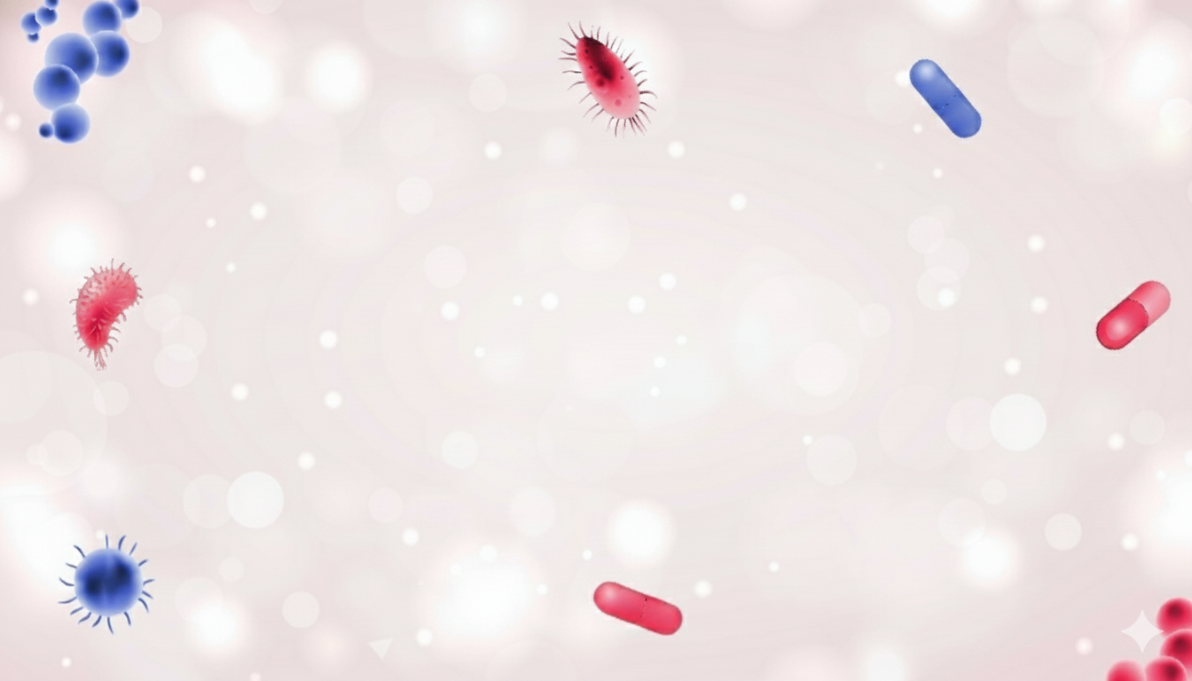
Les antibiotiques
(la famille Céphalosporine)

Slide 2
Plan Du Travail
1
4
Introduction
Aspect économique
2
5
Organisme et Biosynthèse
Conclusion et perspectives et propositions
3
3
fermentation et extraction,purification

Slide 3
INTRDUCTION
et Découverte La saga des céphalosporines débute en 1948, lorsque le scientifique italien Giuseppe Brotzu isole la souche fongique Cephalosporium acremonium (aujourd’hui connue sous le nom d’Acremonium chrysogenum) à partir d’eaux usées près d’un égout en Sardaigne. Il découvre que les extraits de ce champignon possèdent une activité contre Salmonella typhi, la bactérie responsable de la fièvre typhoïde, sans provoquer les effets secondaires observés avec la pénicilline à l’époque
1953
1964
Les scientifiques de l’Université
d’Oxford, parviennent à isoler et à caractériser les trois principaux composants antibiotiques, nommés
Céphalosporine P, N, et C.
Le développement et la modification chimique de la Céphalosporine C, caractérisée par un
noyau 7-aminocephalosporanique (7-ACA), conduisent à la production de la première céphalosporine commercialisable, la Céphalothine (une céphalosporine de première génération)

Slide 4
L'intérêt
L’intérêt majeur des céphalosporines réside dans leur capacité à inhiber la synthèse de la paroi cellulaire bactérienne, un mécanisme commun aux Ɓ-lactamines.
Elles se distinguent toute fois par plusieurs avantages clés :
1. Résistance aux O-lactamases :
2. Spectre d’Activité Évolutif
3. Faible Toxicité
La structure particulière du noyau 7-ACA leur confère une meilleure stabilité face à de nombreuses enzymes bactériennes inactivantes (les B_lactamases ou céphalosporinases) par rapport aux pénicillines naturelles.
La structure des céphalosporines permet une modification chimique facile au niveau des chaînes latérales. Ces modifications ont permis de créer différentes
« générations » d’antibiotiques (actuellement cinq) offrant un spectre d’activité croissant contre les bactéries
Gram-négatif et une résistance améliorée contre les B-lactamases de plus en plus sophistiquées.
Elles sont généralement bien tolérées et constituent une alternative essentielle pour les patients présentant une allergie légère ou retardée aux pénicillines (bien qu’une réaction croisée soit possible).

Slide 5
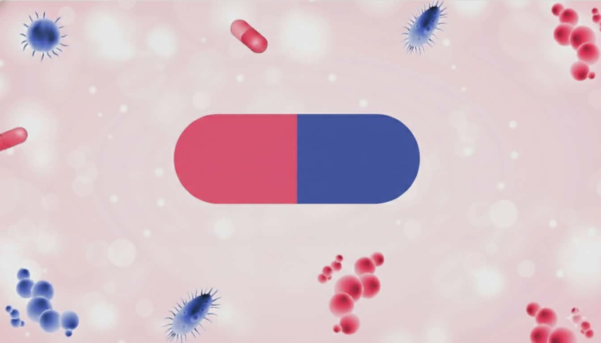
L'application d'antibiotiques céphalosporine

Slide 6
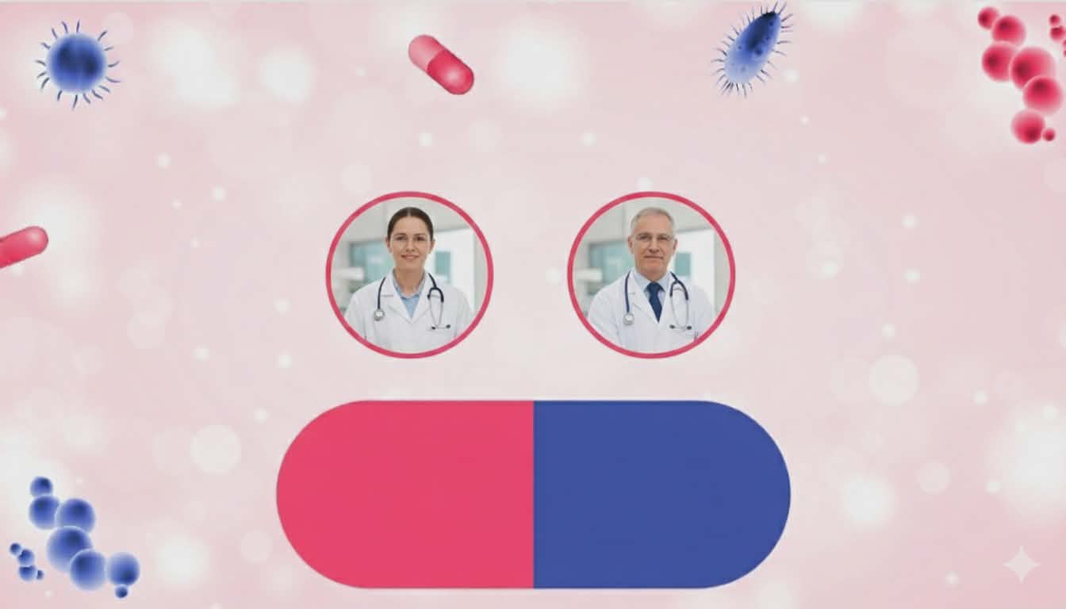
L`application clinique
5 génération

Slide 7
2ème génération:
Spectre élargi aux bactéries Gram négatif, y compris certains anaérobies
3ème génération:
1ère génération:
Large spectre contre Gram positif et surtout contre de nombreux Gram négatif. Certaines sont efficaces contre Pseudomonas aeruginosa
le spectre d’activité principalement cocci à G+ et certains Bactéries à G-
5ème génération:
4ème génération:
Actives contre le Staphylococcus aureus résistant à la méticilline (SARM), en plus d’une activité sur les Gram négatif.
Très large spectre, y compris P. aeruginosa et certaines entérobactéries productrices de bêta-lactamase

Slide 8
Autres Applications Clés
L’application des céphalosporines ne se limite pas aux traitements curatifs :
1. Antibioprophylaxie Chirurgicale :
L’application la plus fréquente des Céfazolines (C1G). Elles sont administrées avant une intervention chirurgicale pour prévenir les Infections du Site Opératoire (ISO), notamment pour les chirurgies abdominales, orthopédiques et cardiaques.
2. Traitement Empirique :
L’utilisation de C3G/C4G (Ceftriaxone, Céfépime) pour commencer immédiatement un traitement en cas de suspicion d’infection grave (septicémie, méningite), avant même d’avoir les résultats de laboratoire, afin de couvrir les pathogènes les plus probables

Slide 9
Organisme et biosynthèse
1.Organisme
L’organisme principal utilisé pour la production industrielle de la céphalosporine C est un champignon filamenteux :
• Organisme Clé : Acremonium chrysogenum (anciennement connu sous le nom de Cephalosporium
acremonium).
D’autres microorganismes produisent aussi des céphalosporines ou des composés apparentes (céphamycines): notamment certaines bactéries du genre Streptomyces, mais l’industrie repose principalement sur Acremonium chrysogenum pour le noyau de départ.
•

Slide 10
2.La biosynthèse
Etape 1:
Formation du Tripeptide
Précurseur
Par l'enzyme clé :AVC synthétase
L_αAAA+L_cystéine+L_valine Tripeptide AVC
Isopénicilline N synthase
(IPNS), ou cyclase.
Étape 2: Cyclisation et Formation du Noyau Pénicilline
Par l'enzyme clé :
Tripeptide AVC Isopénicilline
L'isopénicilline c'est un antibiotique de la famille pénicillines et c'est le point de ramification entre la vois des pénicillines et celle des céphalosporines
Étape 3 : Conversion en Noyau Céphalosporine (Expansion du Cycle)
A_Epimérisation: l'isopénicilline N ( forme L ) est convertie en pénicilline N (Forme D)
B_Expansion du cycle : Par l'enzyme clé
Désacétoxycéphalosporine C synthase
(DAOCS) ou Expansase
C_Hydroxylation : Par l'enzyme clé :
Désacétylcéphalosporine C synthas
(DACS) ou Hydroxylase
Pénicilline N Désacétoxycéphalosporine C
(DAOCS)
DOAC Désacétoxycéphalosporine C
D_Acétylation (Étape Finale):Par l'enzyme clé Désacétylcéphalosporine C acétylti
(DAC-AT)
Désacétoxycéphalosporine C Céphalosporine C

Slide 11
Fermentation et extraction,purification
La fermentation
La fermentation industrielle des antibiotiques de la famille des céphalosporines se réalise principalement en mode Fed_Batch par Cephalosporine acremonium
1_substrat
c`est un milieu complexe riche en:
Source de carbone :
Glucose
Saccharose
Lactose
Précurseur spécifique :
D_L méthionine
L_cystéine
L_valine
Acide Adipique
Source d'azote :
Peptone
Sulfate d'ammonium
Extrait de maïs
L'ajoute des sels minéraux:
MgSO₄
KH₂PO₄
K₂HPO₄
NH₄)₂SO₄
L'ajoute d'amtimosse :
Les huiles de silicone
Les huiles végétale
(Soja_maïs_ricin)
2_Les conditions
Durée :
5_6 jr
Stérilisation
Agitation :
Fort
Ph:
6_7
Aération:
Trés Élevée
T:
25_30°c

Slide 12
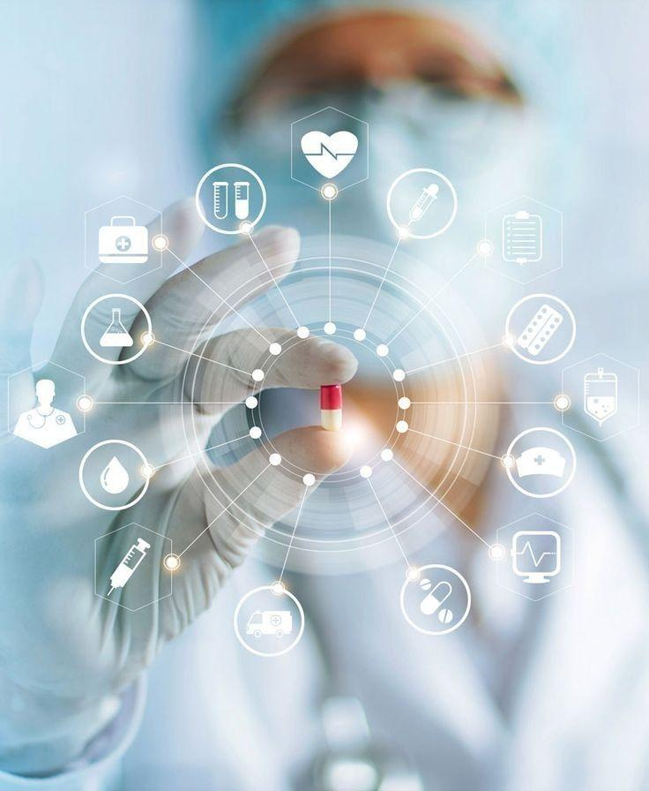
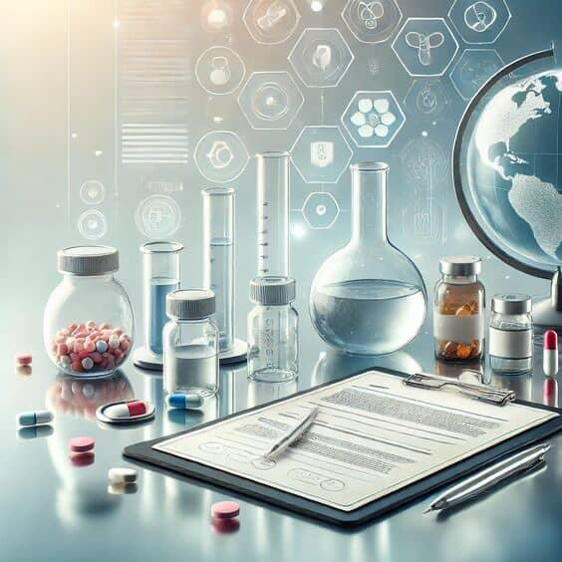
Déroulement de la fermentation
_Phase de croissance mycélienne intensive pnd les 24_48 h premières heurs
_Début de la production de céphalosporines à partir du 2éme jour
_ une fois le rendement maximal atteint , la fermentation est stoppée et le bouillon et envoyé pour l'extraction

Slide 13
L`Extraction:
A_ séparation du mycélium
Filtration sous vide
Centrifigation industrielle
B_ extraction liquide_ liquide
Acidification du milieu
Ph=2
Extraction avec un solvant organique
Telque: l'acétate d'èthyle
C_ Re_extraction:
Après transfert dans la phase organiqur
Le composè est rè_extrait dans une solution aqueuse ph 7_8

Slide 14
Purification:
DEAE_cellulose
A_chromatographie pour Èchange d'ions:
Rèsines utilisèes:
Rèsines anioniques
B_chromatographie liquide haute performance
Hplc industrielle
Permet l'obtenir une puretè très èlevèe >98%
Étape critique avant la transformation de céphalosporines c en céphalosporines semi_synthètique
C_Cristallisation:
Étape final pour l'obtenir
Une poudre stable
Une purtè pharmacetique
D_Filtration sterile et sèchage
C'est la lyophilisation

Slide 15
Aspect économique
L’AMÉRIQUE DU NORD ( États Unis en tête ) : détient la première place sur le marché depuis 2024 représentait 42,2% du marché global, évalué à 14,1 milliards de dollars US, grâce à une forte prévalence des infections et des dépenses de santé élevées. Le marché entier devrait atteindre 20,63 milliards USD en 2025, avec un TCAC de 3,02%.
ASIE_PACIFIQUE ( Inde - Japon - Chine ) : est la région à la croissance la plus rapide sur le marché mondial des céphalosporines, avec un TCAC estimé le plus élevé sur 2024-2029. Bien que des chiffres exacts de part de marché ne soient pas précisés, le marché global est projeté à 20,63 milliards USD en 2025 (contre 21,25 milliards USD en 2030 à un TCAC de 2,75%)
EUROPE ( Allemagne - France ) : la projection est de part notable Ce marché devrait croître à un taux annuel moyen d’environ 3,1% entre 2024 et 2032. La France, par exemple, voit son marché des antibiotiques atteindre une projection de 3,015 milliards de dollars d’ici 2035, avec une croissance annuelle de 3,4% prévue entre 2025 et 2035.
( Asie pacifique ) Les entreprises majeurs : NCPC, Hisun Pharma, Sun Pharma. ( Europe et les ÉTAS- UNIS ) : Pfizer, GlaxoSmithKline (GSK), Sandoz/Novartis)

Slide 16
Conclusion
Les céphalosporines sont essentielles contre les infections résistantes, avec une production asiatique prédominante. Le marché croît grâce aux génériques, mais nécessite des améliorations pour la durabilité le renforcement , l’efficacité , la résilience

Slide 17
perspectives et propositions
pour Améliorer la Production à Échelle Industrielle :
Adoption de Biotechnologies Avancées .
Optimisation des Procédés et Durabilité
Diversification des Sources et Chaînes d’Approvisionnement
Innovation en Recherche et Développement
aspects économique,réglementaires et formation
intégration technologique.
Ces propositions, si implémentées, pourraient porter le marché à 15 milliards de dollars d’ici 2030, tout en adressant la crise de la résistance antimicrobienne

Slide 18
Mercie
pour votre
attention

